Slide 1
ERP 시스템 사용자 매뉴얼
오류 및 Error 사항 조치 사례 및 메뉴얼
1
제조일자를 입력해야 됩니다.. ( 매장보충, 재고 이관 .. )
2
SAP에 매장재고입고를 안 한 상태로 Off-LINE상 재고 이관 후 POS 매출처리 한 경우
3
오창반환재고 STO 생성이후 BATCH 전환으로 STO 배치와 입/출고 배치가 틀림
4
Mall 전송 Data의 오류로 인해 고객세금 코드가 잘못 입력되어 세금코드가 틀림
5
F&H 식음료 FI 매출 실적 과 F&B 목표대비 실적이 차이가 발생할 경우
6
과세 표준 차이 금액 발생시 조정 방법

Slide 2
ERP 시스템 사용자 매뉴얼
ERROR1 | 제조일자를 입력해야 됩니다.. ( 매장보충, 재고 이관 .. ) | Tr. Code
화면 예시
항목/필드 설명
재고 보충 오더 등에서 입고 싯점에
“생신일을 입력” ERROR 메시지가
뜰 경우
원인] 입고 창고에 해당 배치가 없는
경우가 대부분임
지금의 경우는 백암 → IFC로 전환시
“0000”의 배치가 생성이 안되어 있음
오류메세지 : 생산일을 입력하십시오
프로그램 명 : ZSD2M0050 ( POS 재고 보충오더 )
자재코드 A810894에 대하여 “8001” 의 BATCH No 는 있으나
“0000”에 대한 batch No는 존재 하지 않음

Slide 3
ERP 시스템 사용자 매뉴얼
ERROR1 | 제조일자를 입력해야 됩니다.. ( 매장보충, 재고 이관 .. ) | Tr. Code
화면 예시
항목/필드 설명
재고 보충 오더 등에서 입고 싯점에
“생신일을 입력” ERROR 메시지가
뜰 경우
원인] 입고 창고에 해당 배치가 없는
경우가 대부분임
지금의 경우는 백암 → IFC로 전환시
“0000”의 배치가 생성이 안되어 있음
☆ 대량으로 생성을 해야 할 경우
ZMMR8010
☆ 건별로 할 때는
MSC1N
조치 사항 : “0000”에 대한 BATCH Master 생성
T-CODE : ZMMR8010 (배치 마스터 조회 / 생성 / 변경 )
1. 생산 입고 시 반드시 “제조 배치 “ 이외에 F&N 사업은 “0000”도 생성을 해야 한다
( Mall 과 POS는 유효기관을 관리 하지 않음 )
2. “0000”의 배치의 생산 일자 및 유효기관은 향후 협의 필요
→ 지금은 최초 생산일자 및 유효기간을 적용하고 있음

Slide 4
ERP 시스템 사용자 매뉴얼
ERROR2 | SAP에 매장재고입고를 안 한 상태로 Off-LINE상 재고 이관 후 POS 매출처리 한 경우 | Tr. Code | ZSD2M0012
화면 예시
항목/필드 설명
해당 CASE는 POS가 “-” 재고를
허용하고, 현업들이 SAP상
직매장 재고로 이전하지 않은 상태
에서 OFF-LINE상 재고를 가져가
발생하는 문제점이다.
이럴 경우 재고 수불 뿐만 아니라
월말 싯점에는 매출의 GAP이 발생
할 수 있으니 주의 해야 함
위탁재고 잔량 & 본사 재고를 차량으로 직매장 이관하고, SAP상 매장재고로 전환
하지 않은 상태에서 POS 매출을 처리할 경우
SAP 매장 재고 부족으로 출하 처리를 하지 못함
T-CODE : ZSD2M0012 ( 기존 T-CODE와 다름 )

Slide 5
ERP 시스템 사용자 매뉴얼
ERROR2 | SAP에 매장재고입고를 안 한 상태로 Off-LINE상 재고 이관 후 POS 매출처리 한 경우 | Tr. Code | ZSD2M0012
화면 예시
항목/필드 설명
출고 일자 조정을 위한 해당 POS
매출 처리 내역 선택
2. 주문문서 생성 ( 정상적으로 생성)
3. SAP 출고일자 기능 선택
4. 조정 처리하고자 하는 날짜 선택
( 주의 : 반드시 SAP상 직영점에
재고 입고된 일자를 기준
으로 해당 날짜 이후 선택 )
5. 출하문서 생성
6. 대금청구 문서
옆단의 주의 사항 반드시 필독 ,.. 꼭꼭…
위탁재고 잔량 & 본사 재고를 차량으로 직매장 이관하고, SAP상 매장재고로 전환
2
5
3
4
1
주의 ] 한번 출고 일자를 선택하면, 시스템은 그 날짜를 기억하고 다른 문건도
SAP 출고 조정일자로 적용함 → 반드시 실행 후 프로그램을 나간 다음 다시
들어와야 한다…
꼭… 꼭… 꼭… 꼭…. 기억해야 함… 아니면 대형 사고 터짐

Slide 6
ERP 시스템 사용자 매뉴얼
ERROR2 | SAP에 매장재고입고를 안 한 상태로 Off-LINE상 재고 이관 후 POS 매출처리 한 경우 | Tr. Code | ZSD2M0012
화면 예시
항목/필드 설명
스크룰 바를 이용하여 맨 끝 부분에
항목을 보면 “실세 GI 날짜” 이것이
SAP에서 매출 처리된 날짜 이다
반드시 해당 매출 월을 넘기지
않도록 주의해야 한다.
그래야 월 단위 매출이 맞는다.
옆단의 주의 사항 반드시 필독 ,.. 꼭꼭…
작업을 처리 한 후에 실제 SAP에서 매출 처리 된 날짜를 확인 할 수 있다
주의 ] 한번 출고 일자를 선택하면, 시스템은 그 날짜를 기억하고 다른 문건도
SAP 출고 조정일자로 적용함 → 반드시 실행 후 프로그램을 나간 다음 다시
들어와야 한다…
꼭… 꼭… 꼭… 꼭…. 기억해야 함… 아니면 대형 사고 터짐

Slide 7
ERP 시스템 사용자 매뉴얼
ERROR3 | 오창반환재고 STO 생성이후 BATCH 전환으로 STO 배치와 입/출고 배치가 틀림 | Tr. Code | ZSD2M0030
화면 예시
항목/필드 설명
상세 화면은 뒷 PAGE 참고
CASE : STO 생성 이후 BATCH TO BATCH 를 실행하여 STO 출고 및 입고 점에 ERROR가 발생을 함
정상 업무 처리 절차
BATCH TO
BATCH 전환
백암이관
STO 생성
STO 출고
STO 입고
Batch to Batch 가 STO 생성 이후에 이루어 짐
ERROR 수정 절차
STEP1] 입 / 출고 문서 삭제 ( T-CODE : ZSD2M0030 / 입출고 현황 수신 ( CJ→SAP ) 화면에서
STEP2] PO 문서에서 BATCH NO 변경 ( T-CODE : ZSD2M0030 / 입출고 현황 수신 ( CJ→SAP ) 화면에서
1] 오창재고 (반품 ) 의 백암 정상 창고 이관 前 “품질성적 관리 대상“ 인 제조제품은
Batch No을 사전에 부여해야 한다.

Slide 8
ERP 시스템 사용자 매뉴얼
ERROR3 | 오창반환재고 STO 생성이후 BATCH 전환으로 STO 배치와 입/출고 배치가 틀림 | Tr. Code | ZSD2M0030
화면 예시
항목/필드 설명
STEP1 ] 오류 난 입출고 문서 선택
STEP2] 출(입고) 문서 삭제
STPE3] Refresh 실행을 통해
출고 입고 문서 삭제 최종
확인
→ 입출고 문서가 안보이면 삭제 것임
화면
STO 진행 관리 /
입출고 현황 수신 ( CJ →SAP)
3
2
1

Slide 9
ERP 시스템 사용자 매뉴얼
ERROR3 | 오창반환재고 STO 생성이후 BATCH 전환으로 STO 배치와 입/출고 배치가 틀림 | Tr. Code | ZSD2M0030
화면 예시
항목/필드 설명
1
STEP4] 해당 출(입)고 문서 삭제 처리 후 에 해당 구매 오더 문서 번호를
선택하여 Double Click 함
뒷장 참고

Slide 10
ERP 시스템 사용자 매뉴얼
ERROR3 | 오창반환재고 STO 생성이후 BATCH 전환으로 STO 배치와 입/출고 배치가 틀림 | Tr. Code | ZSD2M0030
화면 예시
항목/필드 설명
STEP4] 구매 오더 변경 ( 연필 표시) 을 선택
1
STEP5] Batch No를 변경 ( 출/입고 하고자 하는 … ) 하고, 저장
3
4
2
STEP6] 그리고 단 다음 정상적으로 SAP 출고 → SAP 입고 처리 실행

Slide 11
ERP 시스템 사용자 매뉴얼
ERROR4 | Mall 전송 Data의 오류로 인해 고객세금 코드가 잘못 입력되어 세금코드가 틀림 | Tr. Code | ZSD2M0010/ZSD2M011
화면 예시
항목/필드 설명
STEP1] 해당 판매/ 출하/ Billing 문서를 취소하기 위해 “매출취소 기능을 선택
( Mall & POS 공통 )

Slide 12
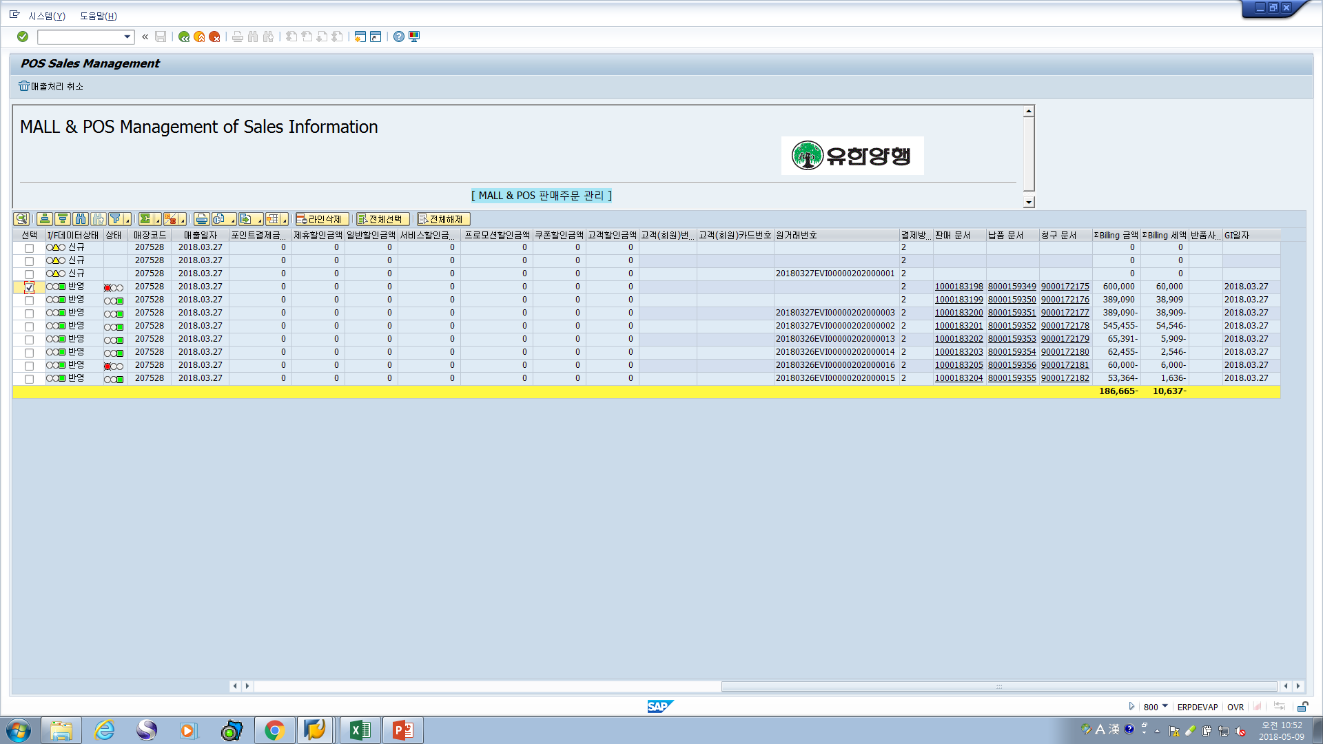
ERP 시스템 사용자 매뉴얼
ERROR4 | Mall 전송 Data의 오류로 인해 고객세금 코드가 잘못 입력되어 세금코드가 틀림 | Tr. Code | ZSD2M0010/ZSD2M011
화면 예시
항목/필드 설명
STEP2] 해당 판매/ 출하/ Billing 문서를 취소 한다. ( Mall & POS 공통 )

Slide 13
ERP 시스템 사용자 매뉴얼
ERROR4 | Mall 전송 Data의 오류로 인해 고객세금 코드가 잘못 입력되어 세금코드가 틀림 | Tr. Code | ZSD2M0010/ZSD2M011
화면 예시
항목/필드 설명
STEP3] 재 매출 처리를 위해 해당 주문처리 대상을 선택한다. ( Mall & POS 공통 )
전체 라디오 버튼 선택
2. 해당 주문 건이 “신규“ 로 되어 있고
해당 문건에 대하여 “주문생성“
을 실행함

Slide 14
ERP 시스템 사용자 매뉴얼
ERROR4 | Mall 전송 Data의 오류로 인해 고객세금 코드가 잘못 입력되어 세금코드가 틀림 | Tr. Code | ZSD2M0010/ZSD2M011
화면 예시
항목/필드 설명
STEP4] 주문문서의 고객세금 분류를 확인하고, 틀릴 경우 변경처리 함
( Mall & POS 공통 )
주문 문서 생성 실행 후
생성된 주문문서를 더블 클릭

Slide 15
ERP 시스템 사용자 매뉴얼
ERROR4 | Mall 전송 Data의 오류로 인해 고객세금 코드가 잘못 입력되어 세금코드가 틀림 | Tr. Code | ZSD2M0010/ZSD2M011
화면 예시
항목/필드 설명
STEP5] 주문문서 의 고객 세금 분류 확인 및 변경
Double Click 하고 난 다음
변경으로 전환
2. 이동 → 헤더 → 청구 를 선택

Slide 16
ERP 시스템 사용자 매뉴얼
ERROR4 | Mall 전송 Data의 오류로 인해 고객세금 코드가 잘못 입력되어 세금코드가 틀림 | Tr. Code | ZSD2M0010/ZSD2M011
화면 예시
항목/필드 설명
STEP6] 주문문서 의 고객 세금 분류 확인 및 변경
청구 문서 view 에서
대체 세금분류를 확인
※ 신용카드 결제 고객은 “7”
※ 현금결제 고객은 “8”
반드시 확인 및 변경을 해야 함
Mall 과 POS만 전용으로 사용하는
고객 세금 코드 ( 대체 세금 분류 )
3. 그리고 저장 처리
해당 확인 後에는 정상적으로
Mall & POS 매출처리 방식과 동일

Slide 17
ERP 시스템 사용자 매뉴얼
ERROR5 | F&H 식음료 FI 매출 실적 과 F&B 목표대비 실적이 차이가 발생할 경우 | Tr. Code | ZSD2M0070 / ZSD2R3000
화면 예시
항목/필드 설명
ㅇㅇ
사례 ] POS IF 통한 FI 매출 기표 실적 과 목표 대비 실적이 차이가 발생
T-CODE : ZSD2M0070 ( F&N 매출 처리 )
T-CODE : ZSD2R3000 ( 부문별 목표대비 실적 )
※ 차이 발생 원인
1] FI 직기표 매출 자동 처리 과정에서 동일항목이
2번 자동 발생되는 경우가 있음 ( 시스템 보완 )
2) 기타 사유로 인해 일자 별 매출 실적이 틀릴

Slide 18
ERP 시스템 사용자 매뉴얼
ERROR5 | F&H 식음료 FI 매출 실적 과 F&B 목표대비 실적이 차이가 발생할 경우 | Tr. Code | ZSD2M0070 / ZSD2R3000
화면 예시
항목/필드 설명
사례 ] Data 검증 방법 ( T-CODE : SE11 에서 Table Name “ BSEG”를 입력 하여 일자 별 검증)
T-CODE : SE11

Slide 19
ERP 시스템 사용자 매뉴얼
화면 예시
항목/필드 설명
사례 ] Data 검증 방법 ( T-CODE : SE11 에서 Table Name “ BSEG”를 입력 하여 일자 별 검증)
해당 화면에서 합계를 계산 함
전기 key “50 “ 과 전기 키 “40” 을 나누어
실적을 합계내야 함 50 은 “+” 40은 “-”
합계
50 매출 +
40 매출 -

Slide 20
ERP 시스템 사용자 매뉴얼
ERROR5 | F&H 식음료 FI 매출 실적 과 F&B 목표대비 실적이 차이가 발생할 경우 | Tr. Code | ZSD2M0070 / ZSD2R3000
화면 예시
항목/필드 설명
Step1 ] Data 삭제 ( 오차가 발생한 날짜를 모두 삭제 하고, F&B 매출처리 프로그램도 Refresh 함 )

Slide 21
ERP 시스템 사용자 매뉴얼
ERROR5 | F&H 식음료 FI 매출 실적 과 F&B 목표대비 실적이 차이가 발생할 경우 | Tr. Code | ZSD2M0070 / ZSD2R3000
화면 예시
항목/필드 설명
Step1 ] Data 삭제 ( 오차가 발생한 날짜를 모두 삭제 하고, F&B 매출처리 프로그램도 Refresh 함 )
“전표 역분개 “ 을 실행하면
전표가 취소 처리 된다.
※ 자신 없으면 운영팀 의 FI 담당자에게
부탁하도록 함

Slide 22
ERP 시스템 사용자 매뉴얼
ERROR5 | F&H 식음료 FI 매출 실적 과 F&B 목표대비 실적이 차이가 발생할 경우 | Tr. Code | ZSD2M0070 / ZSD2R3000
화면 예시
항목/필드 설명
Step2 ] F&H 매출처리 프로그램 內 에서 Refresh 기능 실행 및 재처리 ( 프로그램 : ZSD2M0070 )
Step1 ] 전체 선택을 한 다음 Refresh 기능을 수행
Step2] 그러면 해당 매출전표가 없어 짐
Step3] 그런 다음 ＂매출처리” 실시

Slide 23
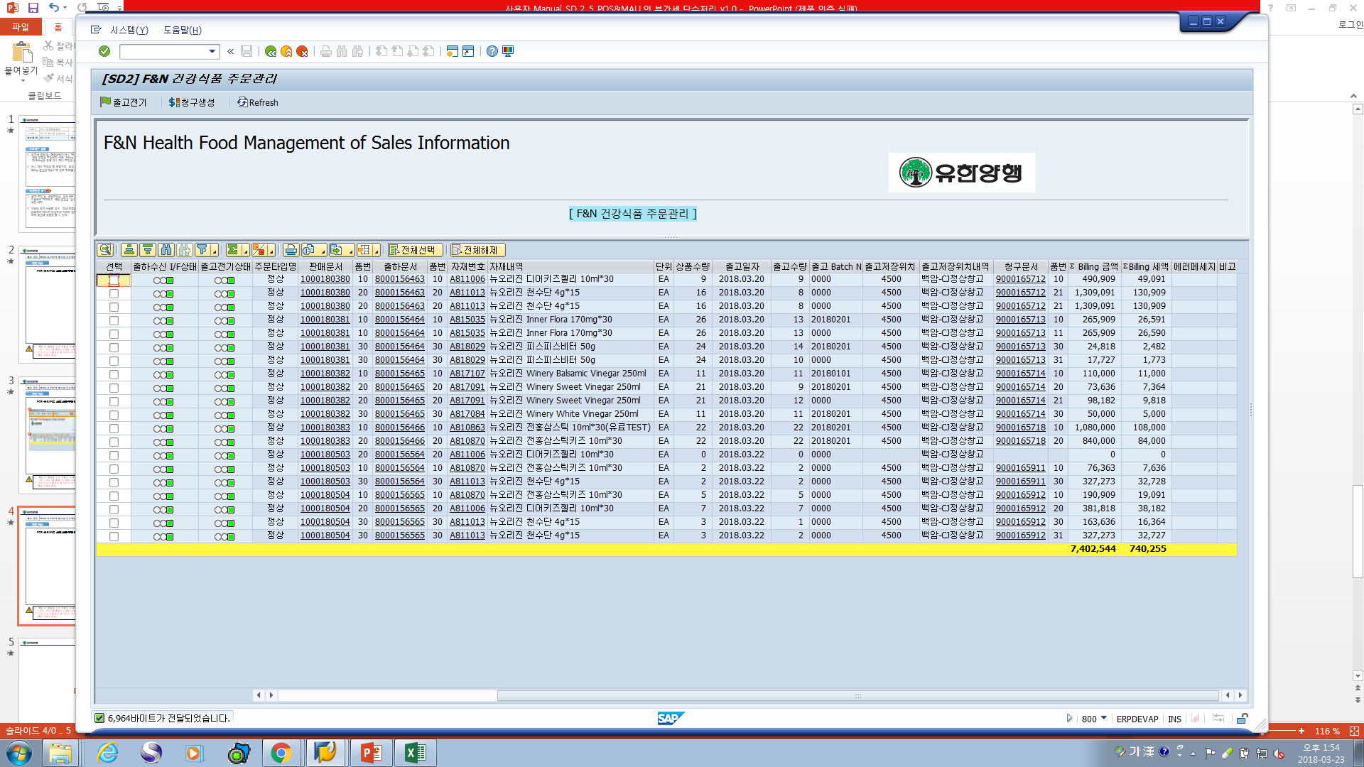
ERP 시스템 사용자 매뉴얼
ERROR6 | 과세 표준 차이 금액 발생시 조정 방법 | Tr. Code
화면 예시
화면 예시
항목/필드 설명
항목/필드 설명
해당 Billing 문건을 선택 함
Refresh 기능이 있는 화면에서만
처리 할 것.
STEP1] Billing 과세 조정 대상 선택
T-CODE : ZSD2M0010 / ZSD2M0011 / ZSD2M0090
內 맨 마지막 업무 단계 부분에서 Refresh 기능이 있는 곳에서 처리
신선 식품 주문관리에서는 처리하는 기능이 없음

Slide 24
ERP 시스템 사용자 매뉴얼
ERROR6 | 과세 표준 차이 금액 발생시 조정 방법 | Tr. Code
화면 예시
화면 예시
항목/필드 설명
항목/필드 설명
Billing Cancel 하고자 하는 문건을
입력 하고, 저장버튼을 누르면
해당 문건이 취소 됨
STEP2] Billing 취소 T-CODE : VF11

Slide 25
ERP 시스템 사용자 매뉴얼
ERROR6 | 과세 표준 차이 금액 발생시 조정 방법 | Tr. Code
화면 예시
화면 예시
항목/필드 설명
항목/필드 설명
해당 문건을 선택 함
( 취소 했던 Billing 문건 )
2. Refresh 기능을 실행
해당 Billing 문건이 취소 되었음을
확인 할 수 있음
STEP3] Billing 취소 T-CODE : VF11
2
1
3
1. 취소 및 단수 조정하고자 하는 것만 선택처리 함

Slide 26
ERP 시스템 사용자 매뉴얼
ERROR6 | 과세 표준 차이 금액 발생시 조정 방법 | Tr. Code
화면 예시
화면 예시
항목/필드 설명
항목/필드 설명
취소된 BILLING 문건의 해당 납품
문서를 찾아 해당 T-CODE에서
납품문서 번호를 입력 처리함
2. 입력 후 해당 문건에 마우스를
되고 Double Click 처리함
STEP4] 재 Billing 처리 T-CODE : VF01
1. 취소 및 단수 조정하고자 하는 것만 선택처리 함

Slide 27
ERP 시스템 사용자 매뉴얼
ERROR6 | 과세 표준 차이 금액 발생시 조정 방법 | Tr. Code
화면 예시
화면 예시
항목/필드 설명
항목/필드 설명
앞 단 화면에서 Double Click하면
해당 화면이 나타남
부가세 조정 ( Item Level ) 대상의
품목을 다시 “Double Click “ 함
STEP5 ] 재 Billing 처리 T-CODE : VF01
1. 취소 및 단수 조정하고자 하는 것만 선택처리 함

Slide 28
ERP 시스템 사용자 매뉴얼
ERROR6 | 과세 표준 차이 금액 발생시 조정 방법 | Tr. Code
화면 예시
항목/필드 설명
SAP에서 과세 표준 금액은
금액에서 결정됨
( 금액 * 수량 ) = 매출금액
※ 따라서 금액에 단위당 단가를
입력해야 함
해당 경우는 유료 회원권을 무상
으로 공급했을 때 매출액을
조건 값 만 “0” 으로 처리하여
과세 표준금액이 틀려짐
해당 경우는 금액은 최소금액
“1” 로 넣고 맞추고, 금액은 “0”
으로 한 경우임
STEP5 ] T-CODE: VF01 과세 표준 금액 조정을 위해 ZPR5 조정
금액을 최소화 한다 “1” 로 입력함 → “0” 으로 할 경우는 ERROR가 발생을 함

Slide 29
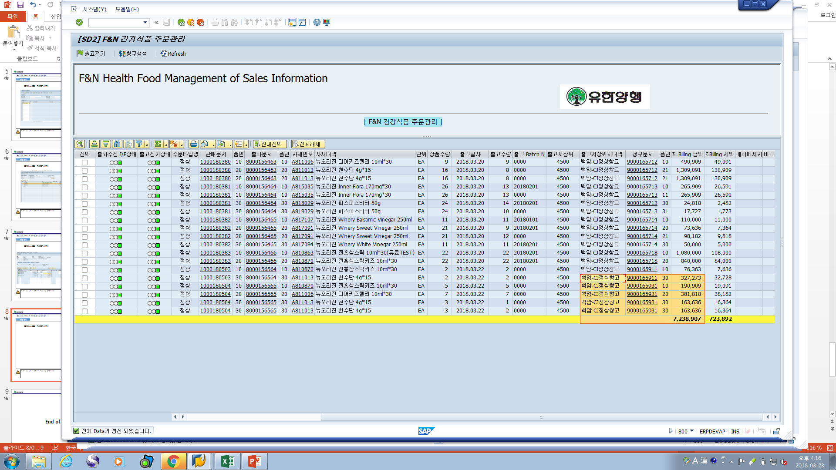
ERP 시스템 사용자 매뉴얼
ERROR6 | 과세 표준 차이 금액 발생시 조정 방법 | Tr. Code
화면 예시
항목/필드 설명
해당 Billing 취소 되었던 주문문서
선택 後 “Refresh” 기능을 수행함
STEP6] Billing 문서 Refresh 을 통한 Billing 문서 UP-DATE
T-CODE : ZSD2M0010 / ZSD2M0011 / ZSD2M0090
內 맨 마지막 업무 단계 부분에서 Refresh 기능이 있는 곳에서 처리
1. 취소 및 단수 조정하고자 하는 것만 선택처리 함

Slide 30
End of material

